Slide 1
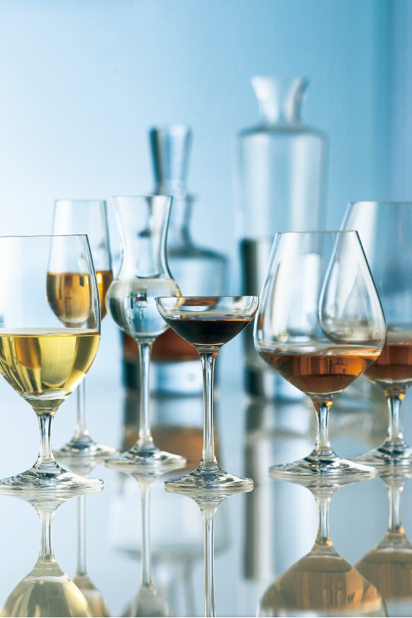


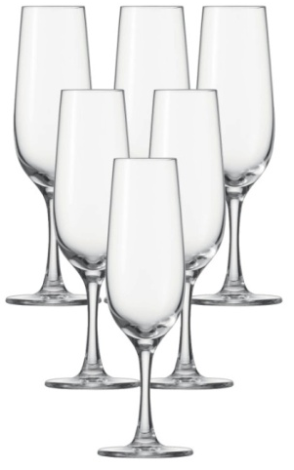
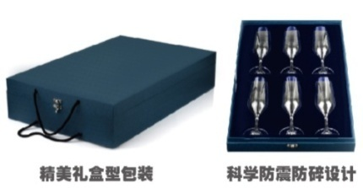
订购品
香槟气泡杯六件套
市场参考价：1088.00
批发价： 450.00
型号：ST-306
包装类型：礼盒型包装

